Slide 1

初
化
中
学
第十二单元 课题1
人类重要的营养物质
（第一课时）

Slide 2
素养目标
了解营养素是指蛋白质、糖类、油脂、维生素、无机盐和水等六大类，了解蛋白质与人体健康的关系。
1
通过认识、分析、比较教材上的大量图片，学会通过读图来认识化学知识。
素养
目标
2
通过阅读、调查、参观、讨论等活动，认识吸烟、居室装修污染对人体健康的危害。
3

Slide 3
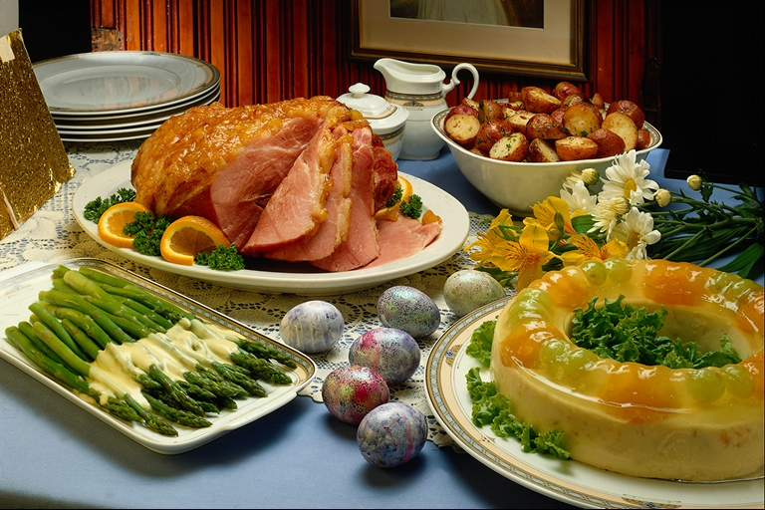
新课导入
一日三餐你都吃了些什么?人为什么要吃这些食物?

Slide 4
知识点1 蛋白质
营养素：蛋白质、糖类、油脂、维生素、无机盐和水
蛋白质
功能：①蛋白质是构成细胞的基本物质，是机体生长及修补受损组织的主要原料。是有生物活性的物质——酶和血红蛋白等；
②提供能量18 kJ/g。
来源：肉、蛋、奶，某些植物的种子尤其是豆类。
构成：蛋白质是由多种氨基酸构成的复杂化合物。

Slide 5

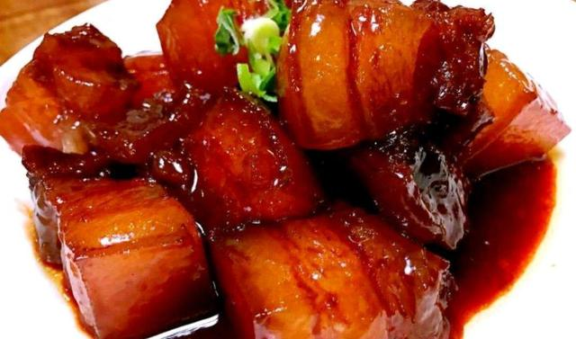
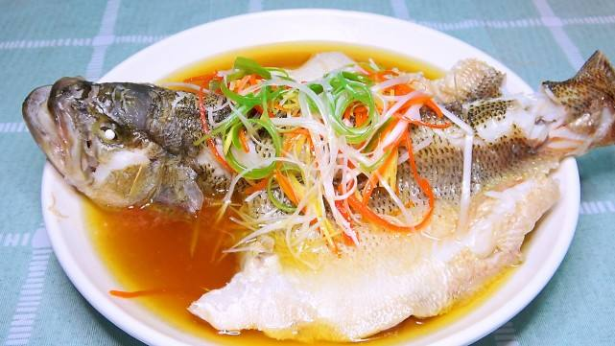
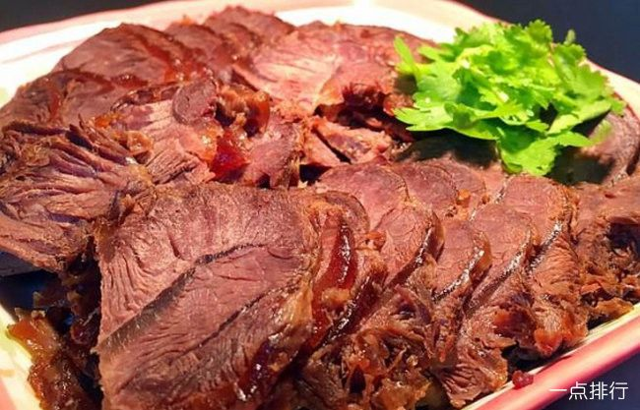

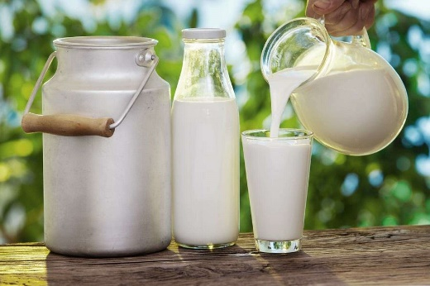
知识点1 蛋白质
蛋白质含量丰富的食物

Slide 6

知识点1 蛋白质
人体内蛋白质的代谢过程：
摄入
水解
动、植物蛋白质
人体
氨基酸
氧化
尿素、二氧化碳、水
选择合成
人体蛋白质

Slide 7
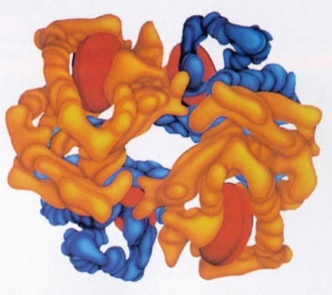
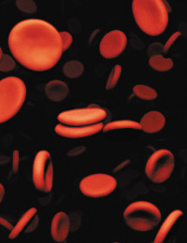

知识点1 蛋白质
血红蛋白
血红蛋白也能与 CO 结合。
显微镜下的血红蛋白
200：1
结合了 CO的血红蛋白不能再与O₂结合，人就会缺氧窒息死亡。

Slide 8
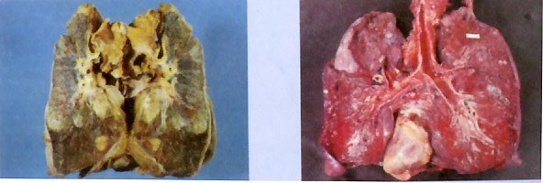
知识点1 蛋白质
吸烟的害处：每吸入一根香烟同时吸入4000种化学物质，令寿命缩短5~15 min；尼古丁是剧毒物质，每5~15 mg尼古丁就可以毒死一只小白鼠，每20支香烟的尼古丁就可以毒死一头牛。

Slide 9
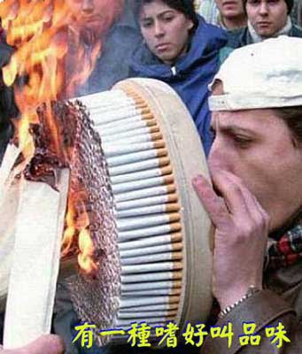
知识点1 蛋白质
在法国曾举办了一次世界抽烟比赛，最后是一名男子在6小时43分内连续抽掉126根香烟而笑傲江湖。可当他走到领奖台去享受这份胜利的喜悦时，猝然倒下，长辞人间！

Slide 10
知识点1 蛋白质
蛋白质的变性
蛋白质分子在受到某些物理因素（如高温、紫外线、超声波、高电压）和化学因素（如酸、碱、有机溶剂、重金属盐）的影响，其结构会被破坏，失去生物活性。
重金属盐：如：CuSO₄、BaCl₂等。

Slide 11
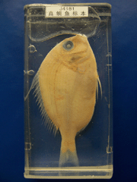
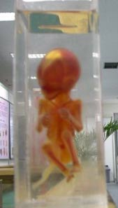
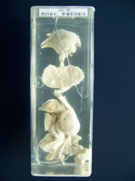
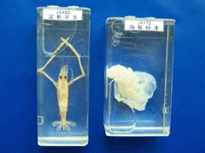
知识点1 蛋白质
为什么可以用甲醛水溶液来浸制动物标本？
因为甲醛能使动物体内的蛋白质变性，失去原有的生理功能，从而使动物细胞失去活性，从而起到防腐的作用，使标本长久保存。

Slide 12
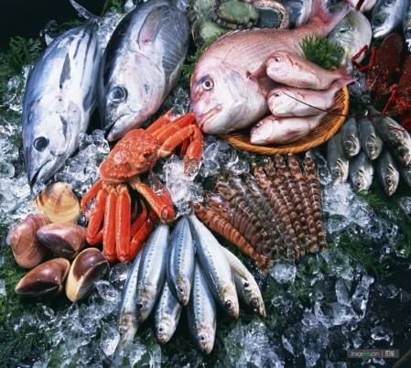
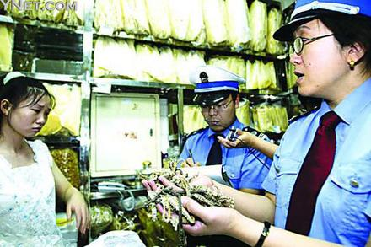
知识点1 蛋白质
同学们想一想：能用甲醛来浸泡水产品吗?为什么？
      用甲醛溶液浸泡水产品，主要是为了使其能够长久保存、色泽鲜艳外观好看，甲醛进入人体后，会破坏人体内蛋白质的结构，而使其发生变质，对人体造成危害。

Slide 13
课堂练习
1.为了维持生命和健康，人们每天需要摄取一定量蛋白质。下列食物中富含蛋白质的是（ ）
B
A.米饭 B.鸡蛋 C.苹果 D.植物油

Slide 14
课堂练习
2. “群众利益无小事，食品安全是大事”。下列做法不会导致食品对人体有害的是（ ）
A
A.用干冰保存易变质的食品
B.用硫磺熏制白木耳、粉丝等食品
C.用甲醛浸泡易腐烂的食品
D.用含亚硝酸钠的工业用盐腌制食品

Slide 15
课堂练习
3.蛋白质被人体吸收后，最终的产物除了尿素、二氧化碳以外还有（ ）
A.氨基酸 B.糖类
C.维生素 D.水
D

Slide 16
课堂小结
蛋白质
定义
蛋白质是构成细胞的基本物质，是机体生长和修补受损组织的主要原料。
重要的蛋白质
血红蛋白、酶
功能
构成细胞的基本物质
提供物质
甲醛能使蛋白质变性

Slide 17



作业布置
查阅资料，利用蛋白质的知识点，将肺癌患者和正常人的肺进行比较。

